Slide 1
Terraform
Terraform
Variablentypen & Datenstrukturen
© 2024 Ben Coepp Publishing

Slide 2
Variablen und Zuweisung
Datentypen
Datenstrukturen
Wie man diese Variablen verwendet
Input Variablen
Outputs
Datenquellen
Variablen & Datenstrukturen Terraform
von Ben Cöppicus
20.04.2024 @ BenCoeppPublishing

Slide 3
Terraform
Variablen und Zuweisung

Slide 4
Diese Variablen dienen dazu, Werte von außen in das Terraform-Modul zu übergeben. Sie ermöglichen es Benutzern, verschiedene Konfigurationen für die Module ohne Änderung des eigentlichen Codes anzupassen.
Eingabevariablen
Terraform

Slide 5
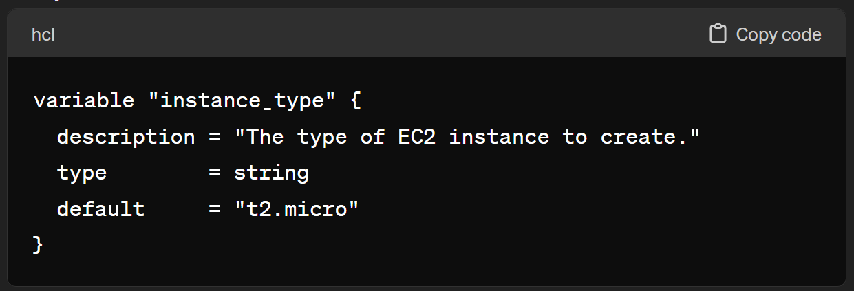

Slide 6
Lokale Variablen werden verwendet, um komplexere Ausdrücke zu vereinfachen oder Werte innerhalb eines Moduls zu kapseln. Sie sind nicht von außen zugänglich.
Lokale Variablen
Terraform

Slide 7
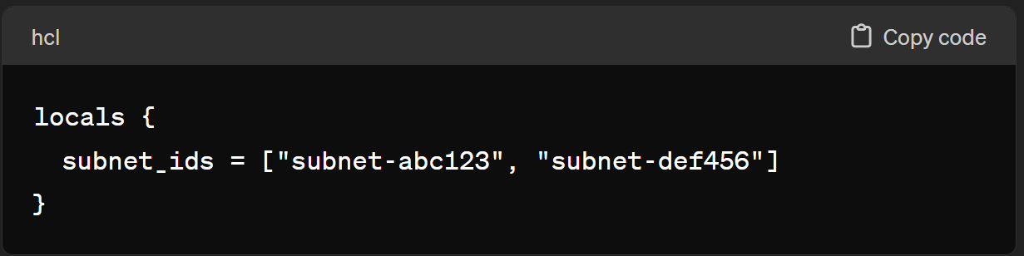

Slide 8
Ausgabevariablen geben Informationen von einem Terraform-Modul nach außen. Sie können genutzt werden, um Daten an andere Module oder an externe Ressourcen weiterzugeben.
Ausgabevariablen
Terraform

Slide 9
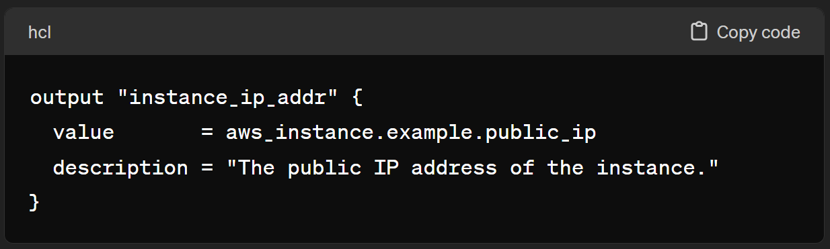

Slide 10
Umgebungsvariablen können verwendet werden, um Terraform-Verhaltensweisen zu konfigurieren oder Provider-Anmeldedaten sicher zu übergeben, ohne sie im Code zu speichern.
Umgebungsvariablen
Terraform

Slide 11
Konfiguriert spezifische Verhaltensweisen von Terraform selbst, wie die verwendete Terraform-Version oder Backend-Konfigurationen.
Ausgabevariablen
Terraform

Slide 12
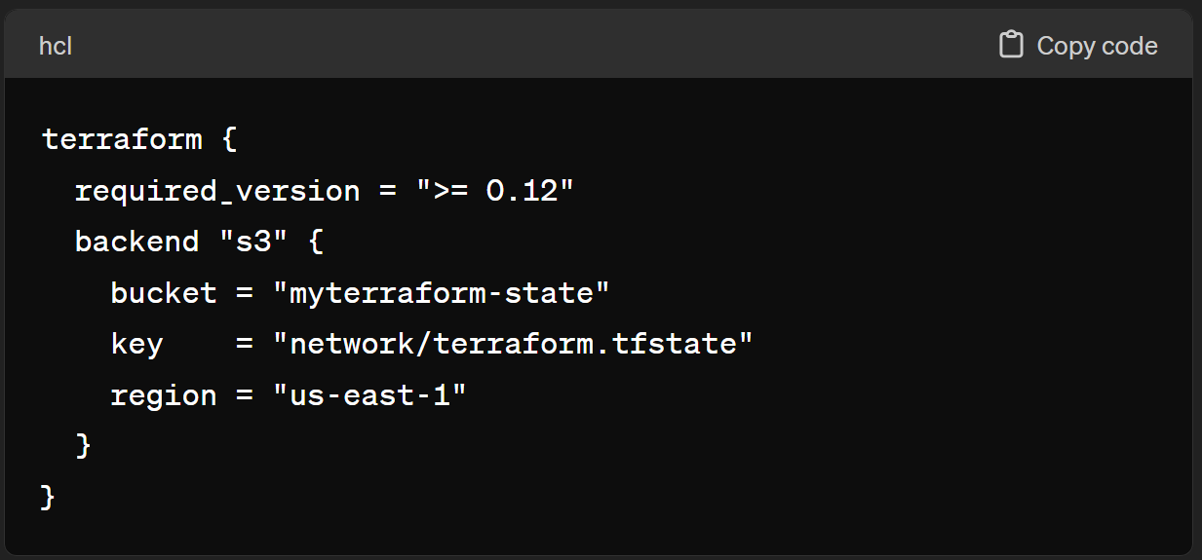

Slide 13
Terraform
Datentypen

Slide 14
Die Sprache, die Terraform verwendet, heißt HCL (HashiCorp Configuration Language) und unterstützt verschiedene Datentypen, die für die Definition und Konfiguration der Infrastruktur genutzt werden.
Datentypen
Terraform

Slide 15
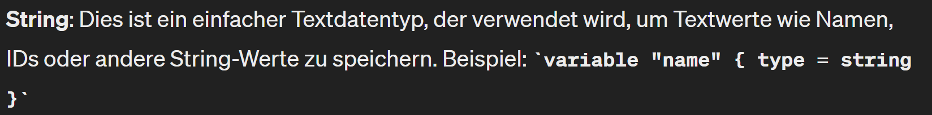

Slide 16
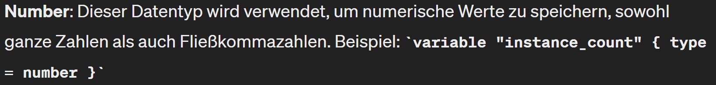

Slide 17
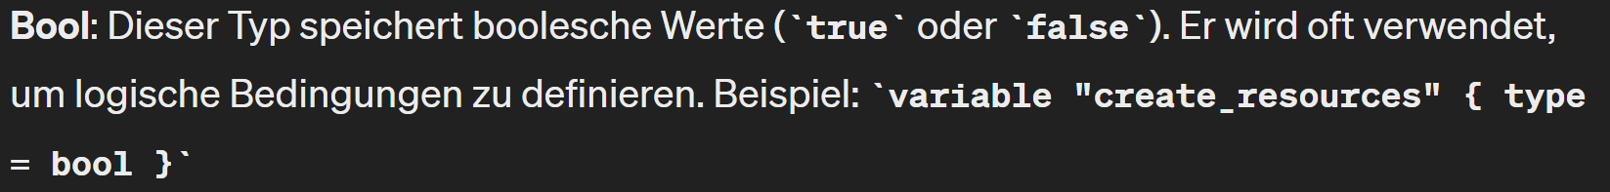

Slide 18
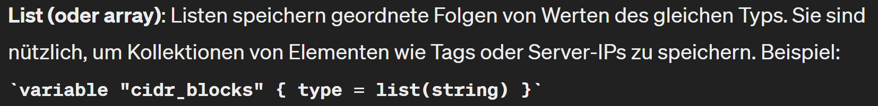

Slide 19
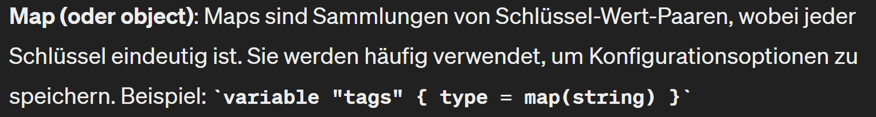

Slide 20
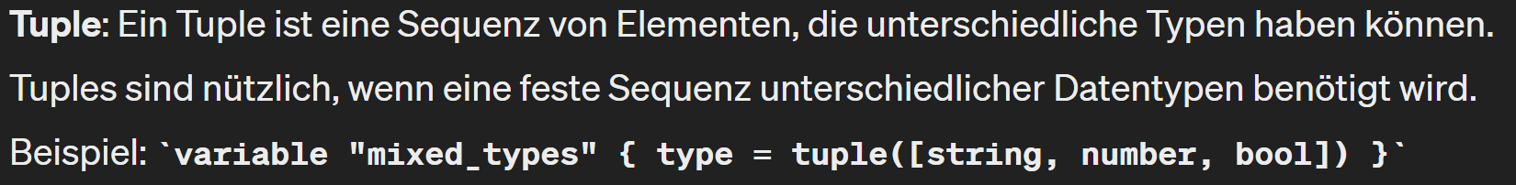

Slide 21
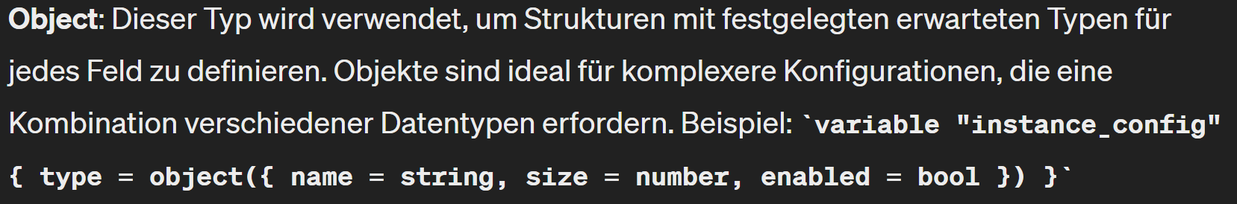

Slide 22
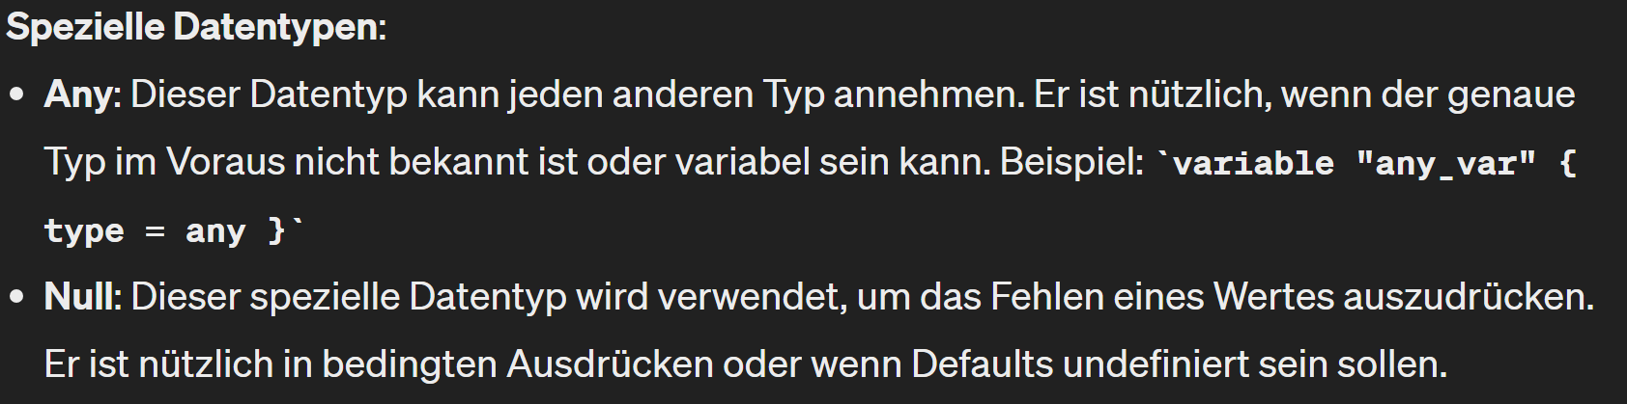

Slide 23
Terraform
Datenstrukturen

Slide 24
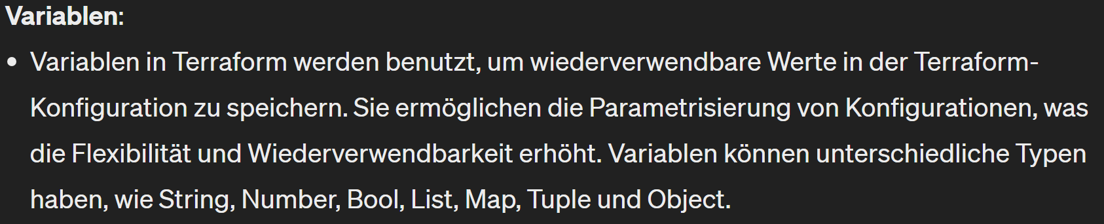

Slide 25
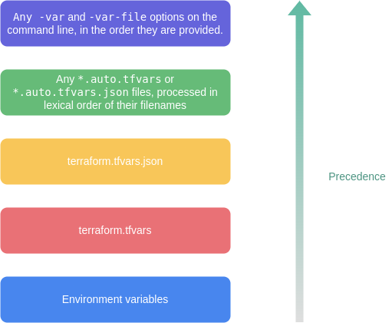

Slide 26
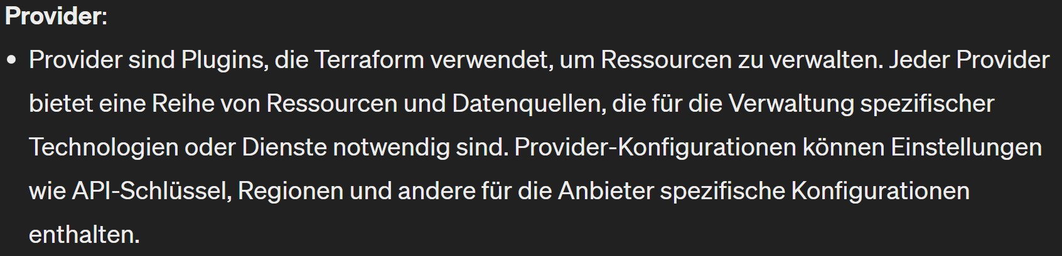

Slide 27
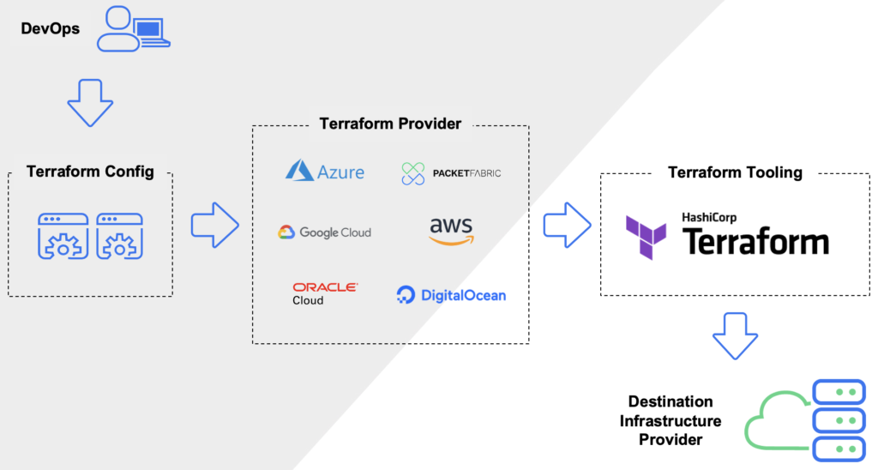

Slide 28
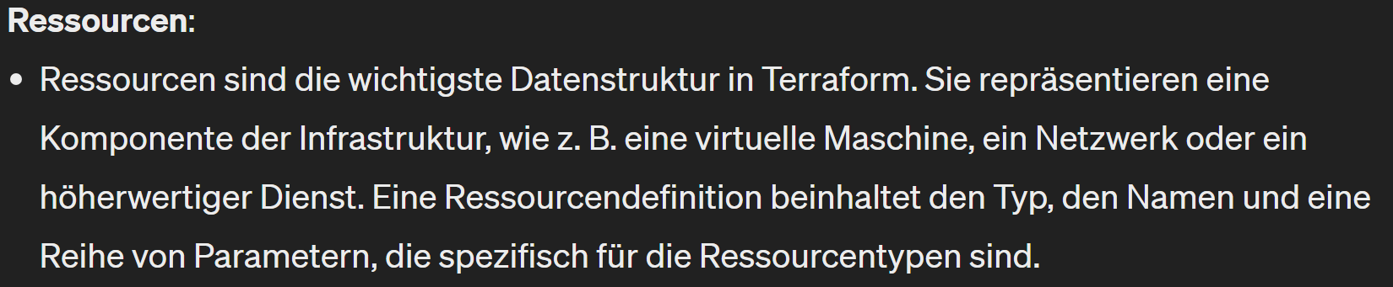

Slide 29
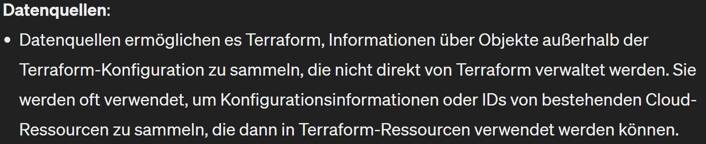

Slide 30
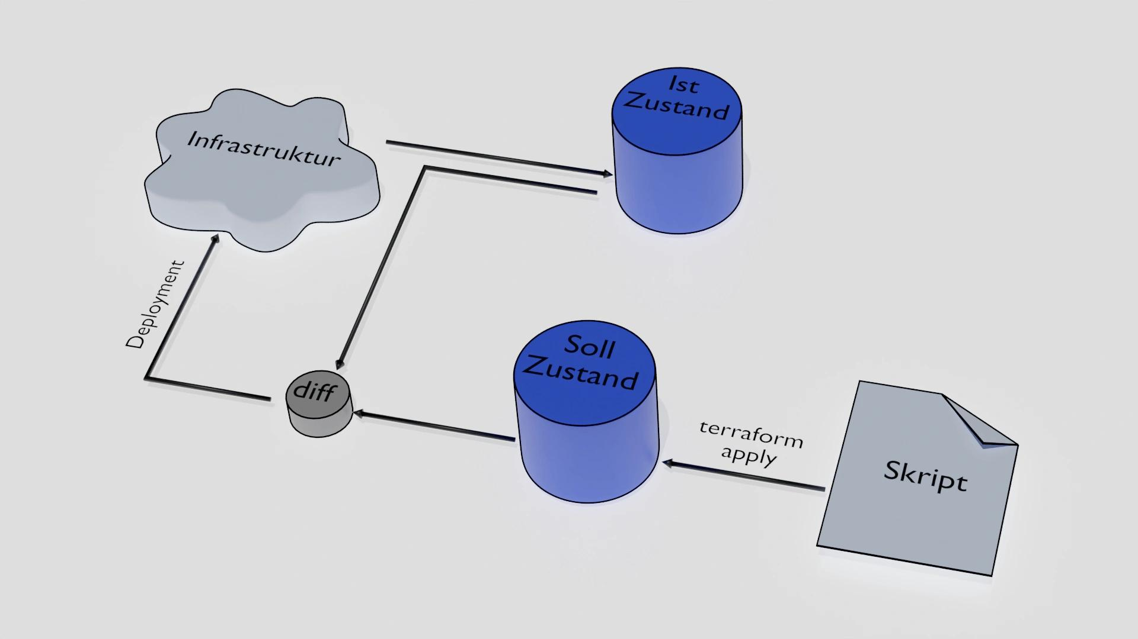

Slide 31
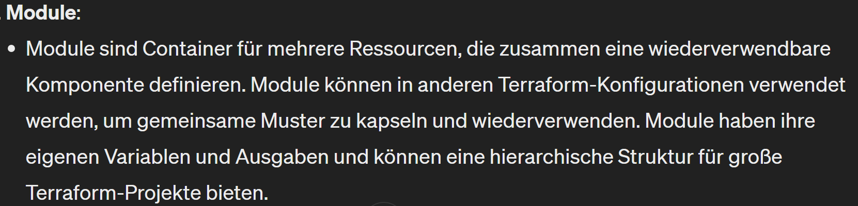

Slide 32
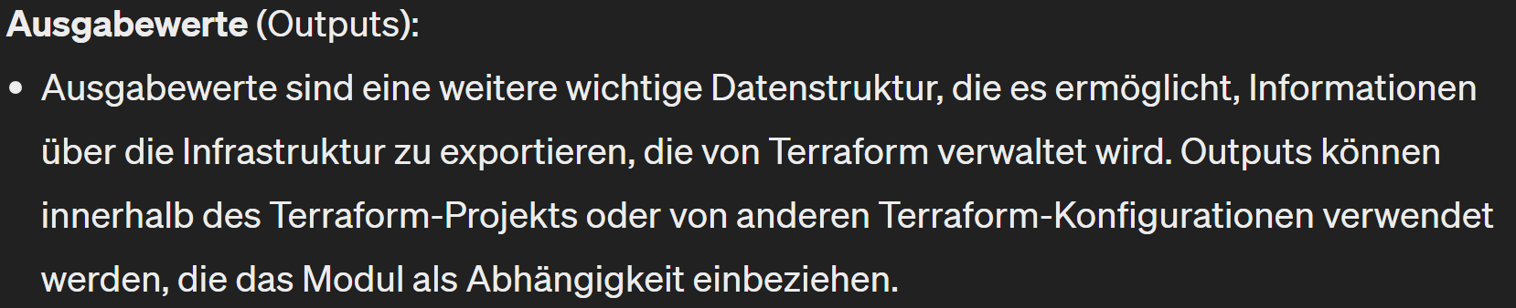

Slide 33
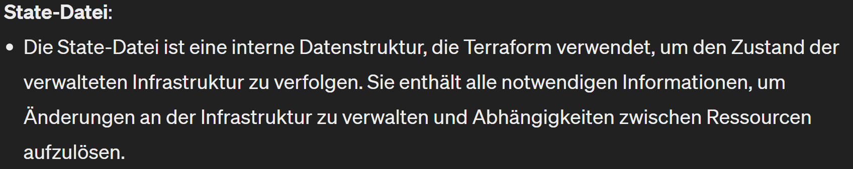

Slide 34
Terraform
Wie man diese Variablen verwendet

Slide 35
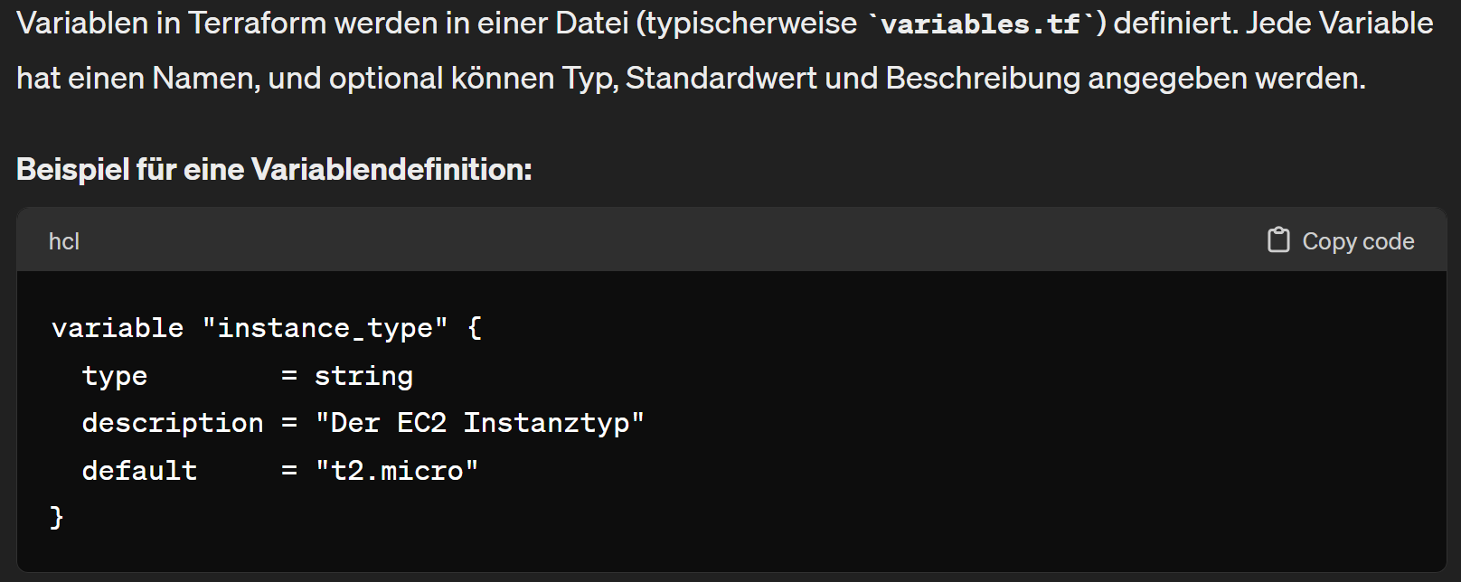

Slide 36
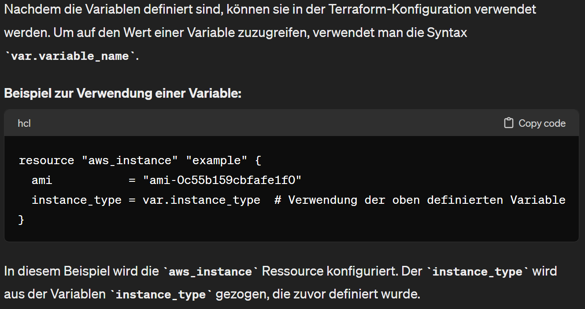

Slide 37
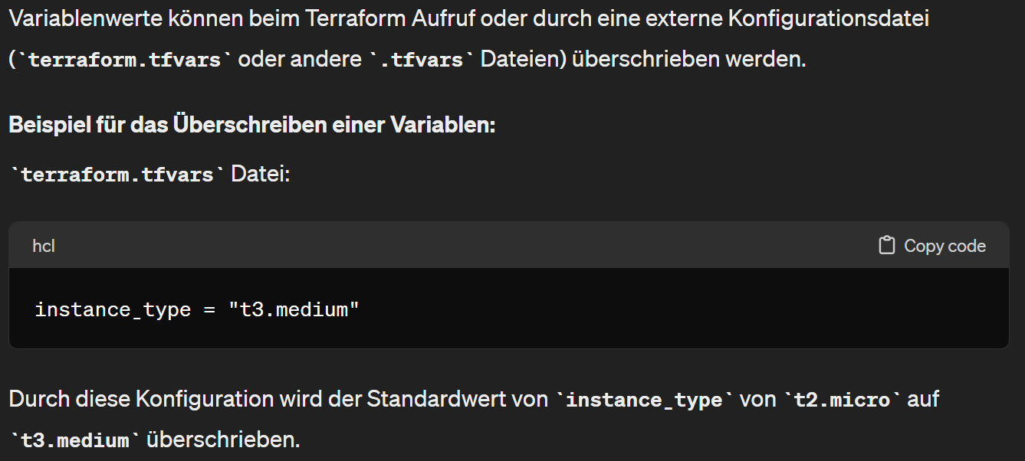

Slide 38
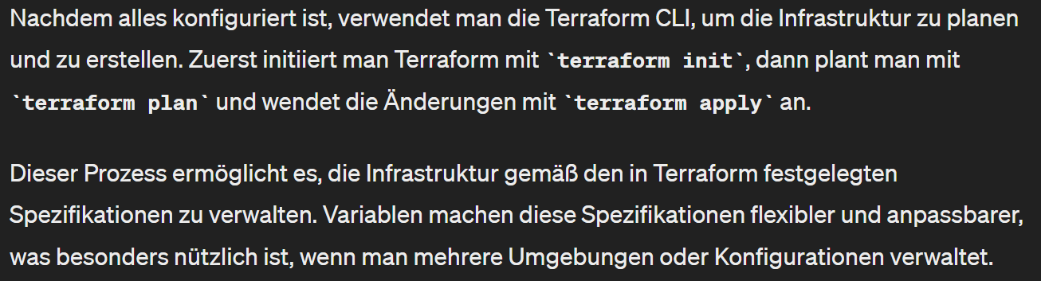

Slide 39
Terraform
Input Variablen

Slide 40
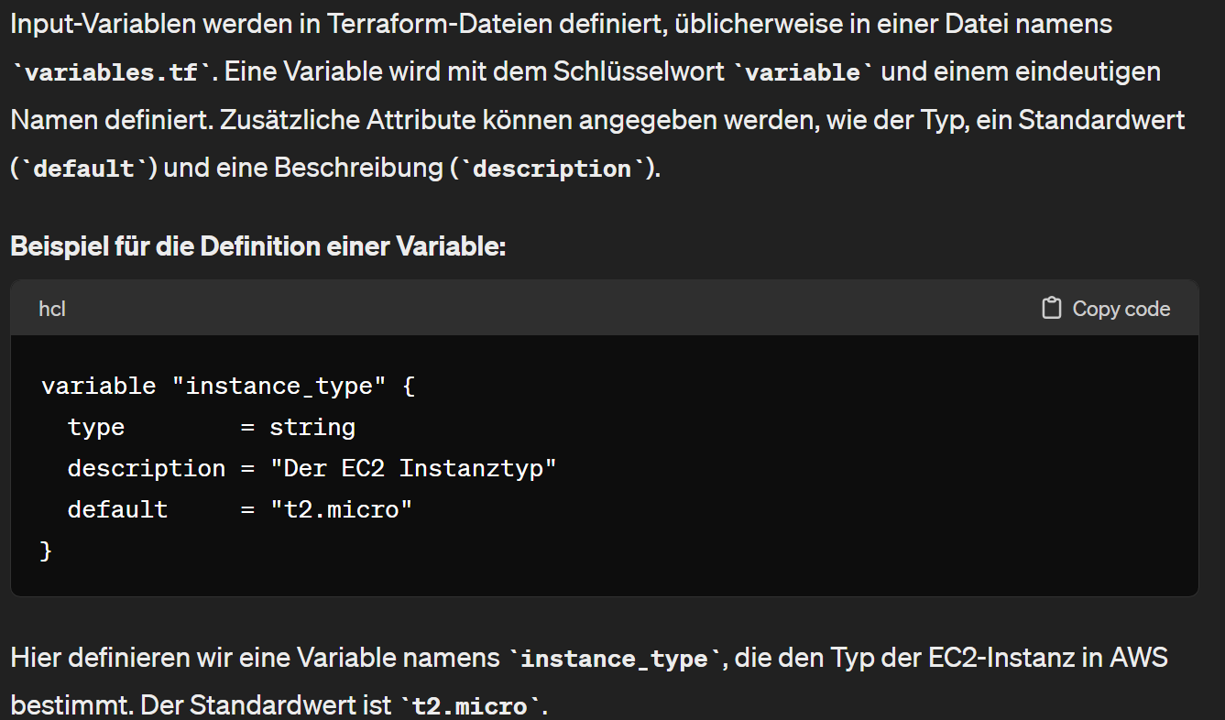

Slide 41
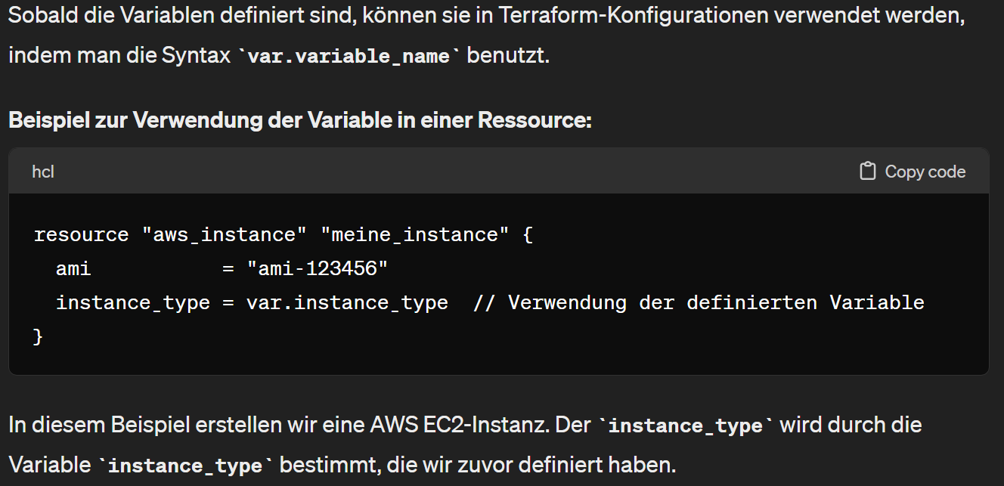

Slide 42
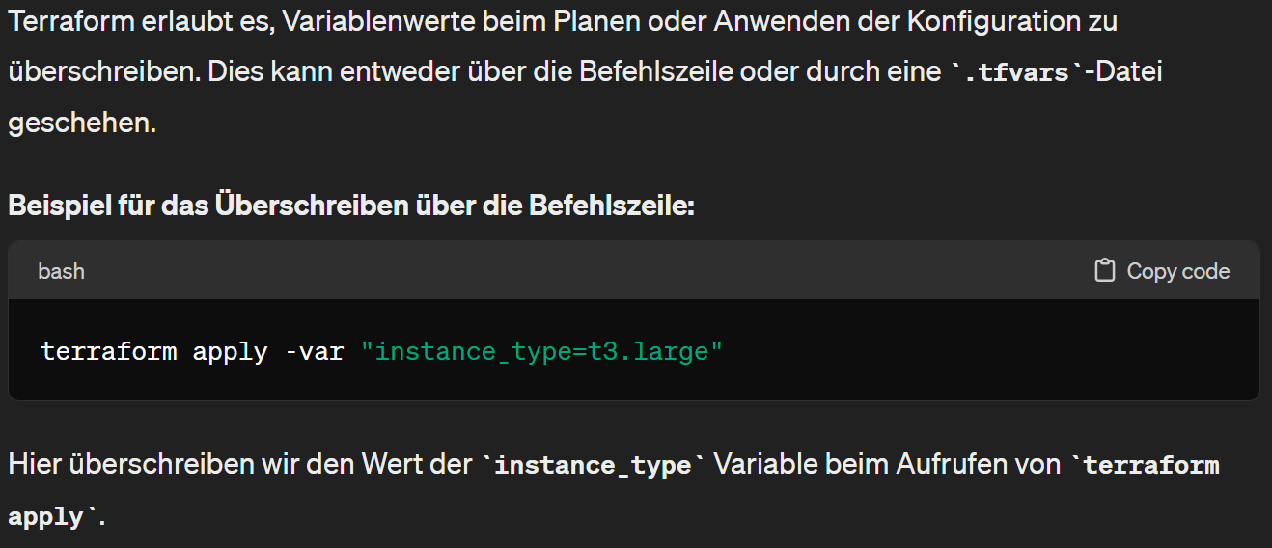

Slide 43
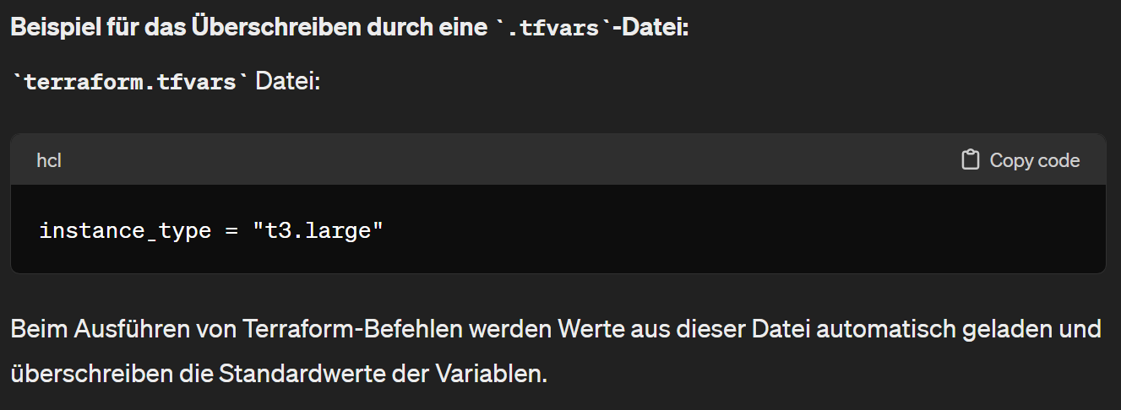

Slide 44
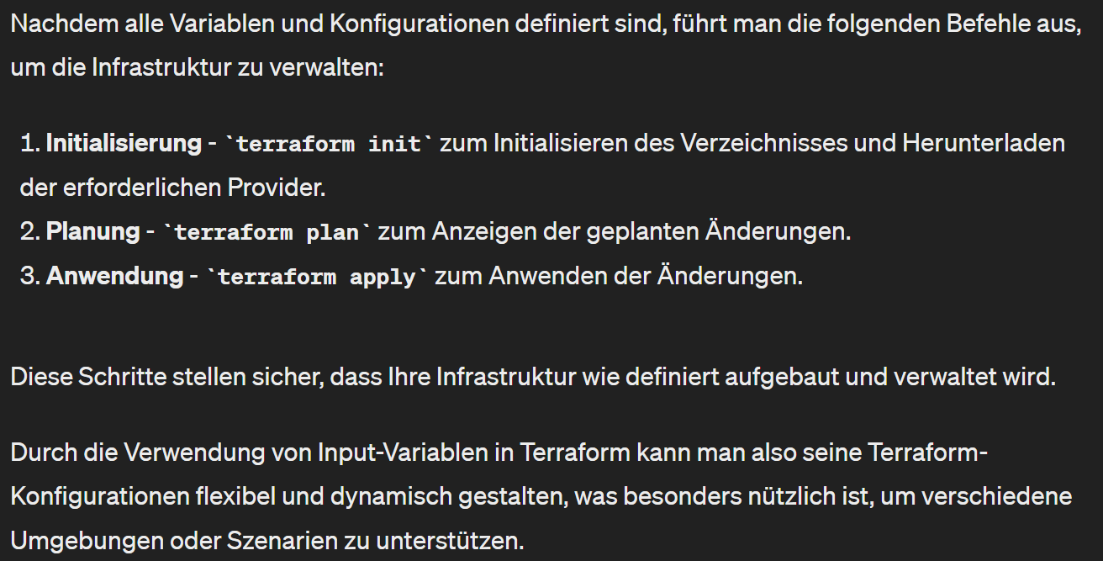

Slide 45
Terraform
Outputs

Slide 46
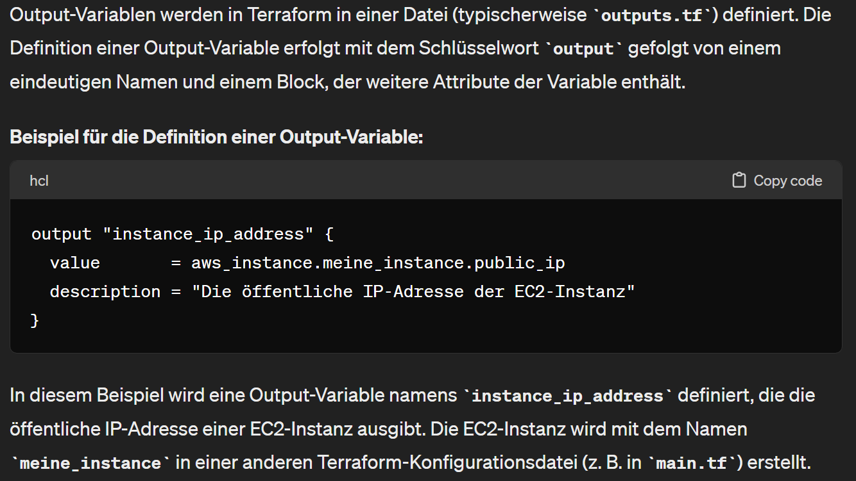

Slide 47
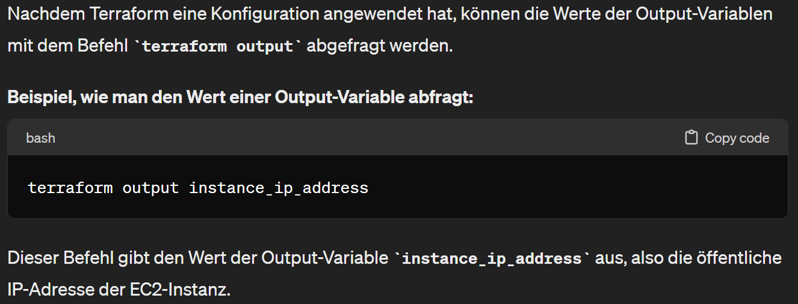

Slide 48
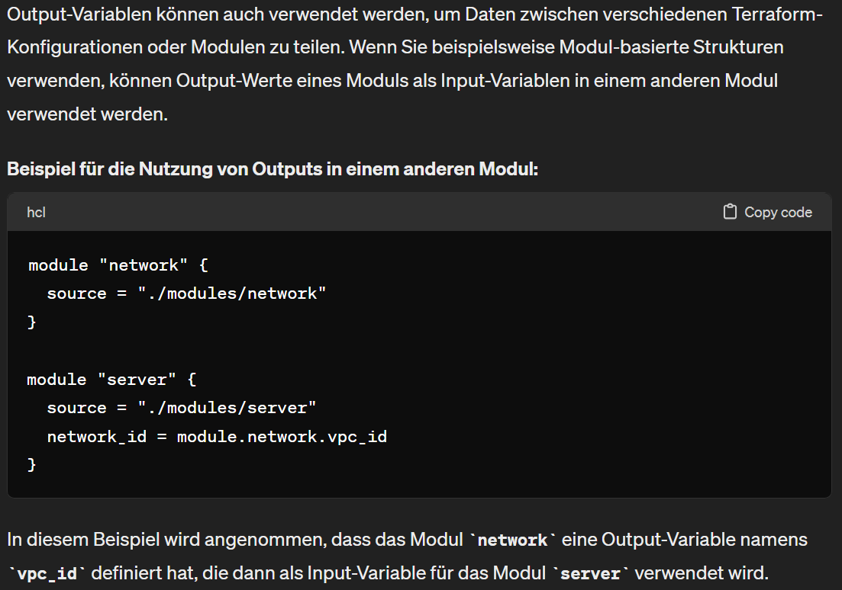

Slide 49
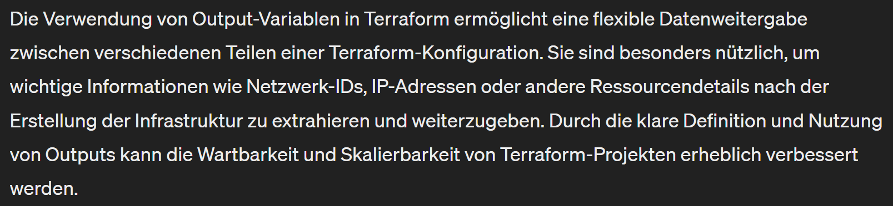

Slide 50
Terraform
Datenquellen

Slide 51
Datenquellen in Terraform sind eine Methode, um Daten aus verschiedenen externen Ressourcen innerhalb Ihrer Terraform-Konfiguration zu lesen. Diese sind besonders nützlich, wenn Sie Informationen über Ressourcen benötigen, die außerhalb von Terraform verwaltet werden oder die Details von Ressourcen abfragen möchten, die von anderen Teilen Ihrer Konfiguration erstellt wurden. Hier erkläre ich, wie man Datenquellen in Terraform verwendet, anhand eines praktischen Beispiels.
Datenquellen
Terraform

Slide 52
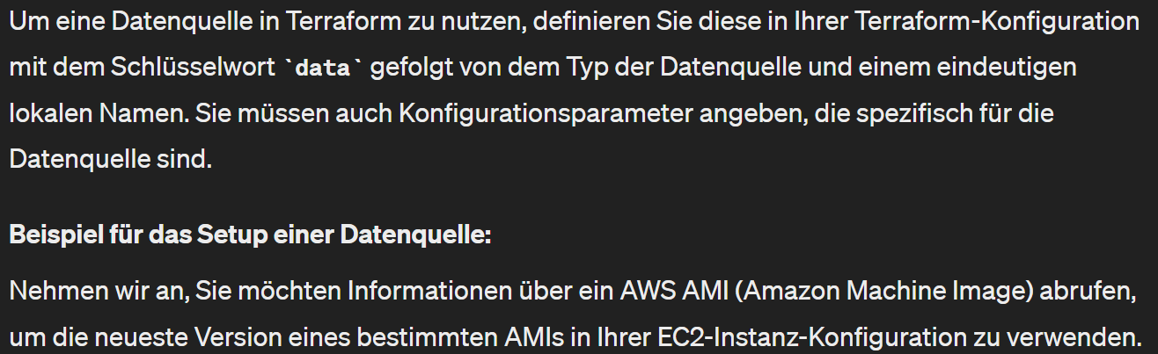

Slide 53
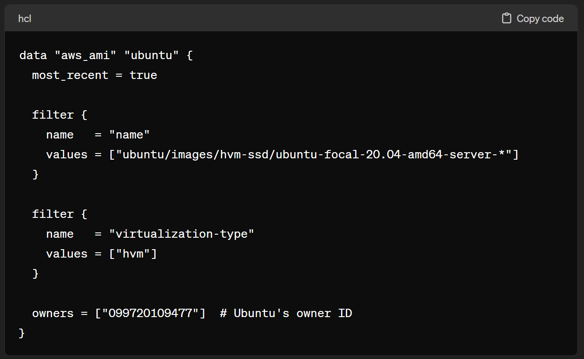

Slide 54
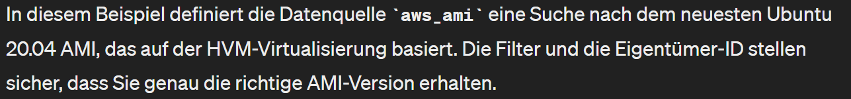

Slide 55
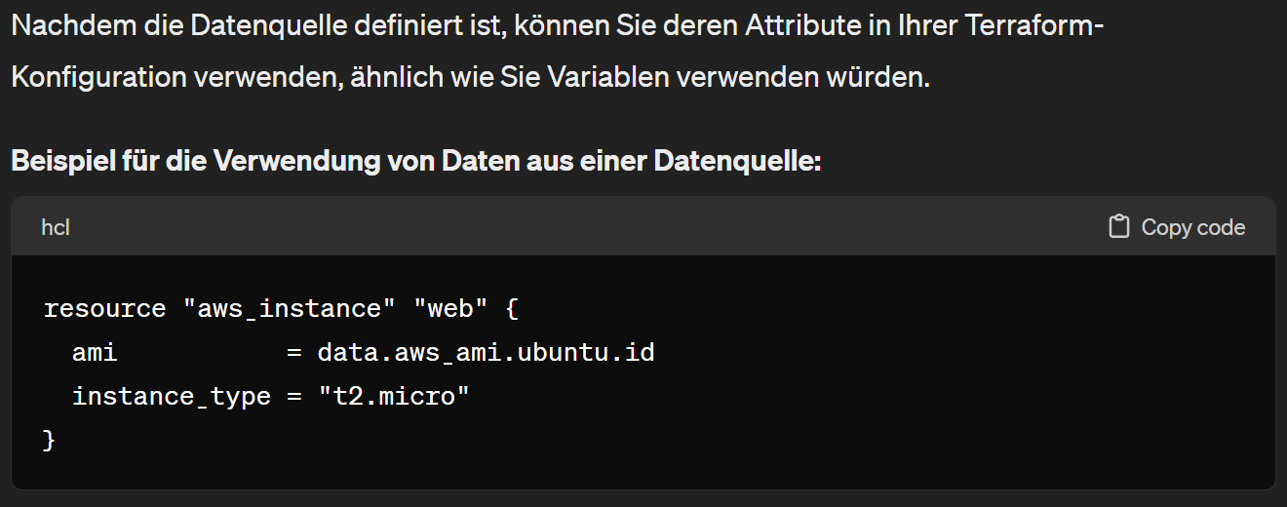

Slide 56
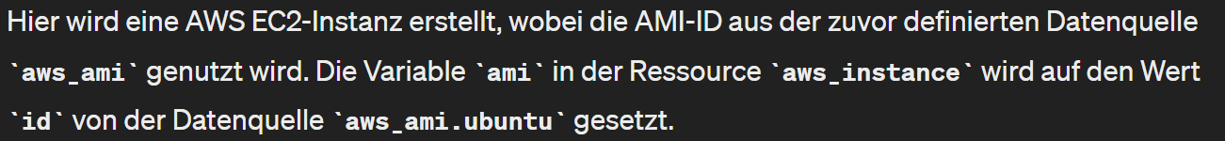

Slide 57
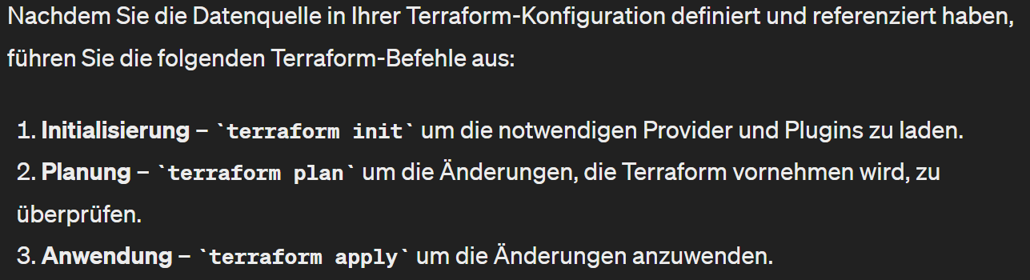

Slide 58
